Slide 2
01
Журнал заседания Комиссии по вопросу об учреждении в Крыму высшего учебного заведения. 12 сентября 1916 года.
В мае 1918 г. на физико-математическом и медицинском факультетах, размещенных в Ялте, началось чтение лекций. С осени 1918 г. все пять факультетов университета – историко-филологический, физико-математический, юридический, медицинский и агрономический – сосредоточились в Cимферополе.

Slide 3
Университетские уставы
02
К октябрю 1905 года комиссия по разработке проекта нового университетского устава, проведя 30 заседаний, завершила свой труд. Текст проекта состоял из 207 статей. Временные правила фактически перестали действовать в Московском университете после событий 1911 года.

Slide 4
Тодорский Константин Иванович (1884 – 1950)
1 октября 1922 года К. И. Тодорский стал преподавателем Крымский университет имени М. В. Фрунзе. В первые годы работы в университете Константин Иванович преподавал педагогику и методику истории. Был эвакуирован в Краснодар. Узнав о реэвакуации Крымского государственного педагогического института имени М. В. Фрунзе, он принимает решение вернуться в Крым.
03
Максимович Георгий Андреевич (1877 - ?)
После Октябрьской революции преподаватель Таврического Университета, профессор Крымского педагогического института (в Симферополе).

Slide 5
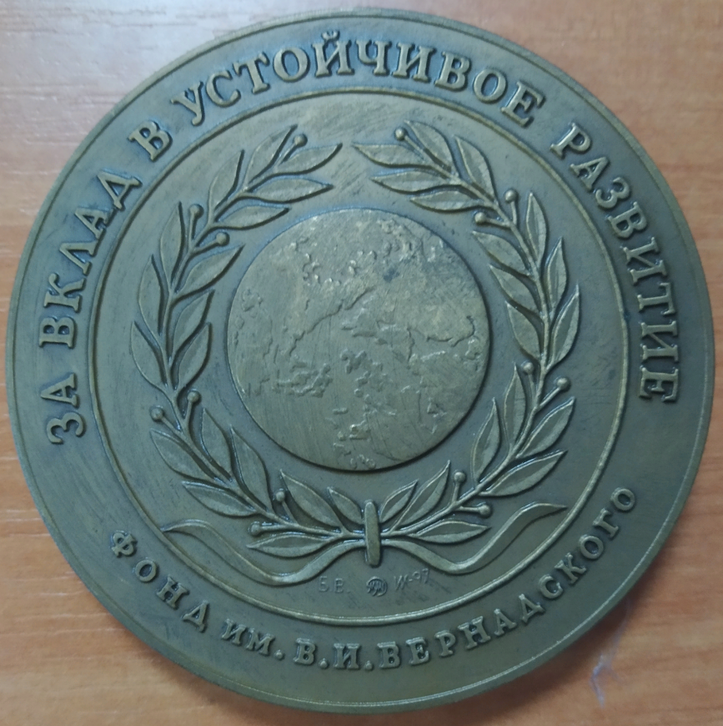
04
В 1997 году Фондом имени В.И. Вернадского была учреждена памятная медаль «За вклад в устойчивое развитие». Медаль вручалась физическим и юридическим
лицам за выдающиеся достижения в осуществлении программы устойчивого социального, экономического и экологического развития. Медали были удостоены выдающиеся российские деятели науки и культуры. В 1931 году Вернадский в своем дневнике записал: «Мне чужд капиталистический строй, но чужд и здешний (социалистический. - Л.Ш.) Царство моих идей впереди...»

Slide 6
05

Slide 7
Дипломы первой степени выдавались студентам, окончившим высшие учебные заведения с отметками «отлично» не менее чем по 75% всех предметов, а по остальным с отметками «удовлетворительно», и сдавшим все государственные экзамены или защитившим дипломные проекты на «отлично». В 1934 г. поступил на физико-математический факультет Крымского педагогического института, который окончил в 1938 г. с дипломом первой степени.

Slide 8
Студенческий билет № 692 на имя Грекова Валентина Афанасьевича, студента физико-математического факультета Крымского учительского института.
06
Временем поступления указано 1 сентября 1939 г., билет был выдан 28 декабря 1939 г. (год исправлен на 1940 г.) и был действителен до 15 февраля 1940 г.
В дальнейшем студенческий билет не продлевался. В графе «Директор института» поставлена подпись Боровского Владимира Максимовича, профессора, заместителя директора Крымского педагогического института по научной и учебной работе с 1939 г.

Slide 10
07
What The Imagination Seizes As Beauty Mush Be Truth
Медицинские инструменты (50-80е гг.)

Slide 11
Макеты 60-х годов
08

Slide 13
09
Сувенирный кирпич. Подарок Крымского института природоохранного и курортного строительства (КИПКС). Ректором Крымского института природоохранного и курортного строительства (КИПКС) в 1993 году был кандидат технических наук, доцент Трощеновский Анатолий Павлович. Размеры 7,5х12х25 см. Изготовлен из гипса.

Slide 14
10
История Крымского федерального университета имени В. И. Вернадского в доку-ментах и фотографиях / Министерство науки и высшего образования РоссийскойФедерации, Федеральное государственное автономное образовательное учреждениевысшего образования «Крымский федеральный университет имени В. И. Вернадского» ;[А. А. Непомнящий, А. С. Кравчук]. – Белгород : КОНСТАНТА, 2018. – 352 с. : ил., фот.

Slide 15
Спасибо за внимание!

